Slide 1
EPI 3 Konfundering quiz
Jens-Jakob Kjer Møller, epidemiolog
OPEN - Open Patient data Explorative Network
jens-jakob.kjer.moller@rsyd.dk
24. februar 2026

Slide 2



Do not edit How to change the design
Quiz 1: Hvad er confounding?
The Slido app must be installed on every computer you’re presenting from

Slide 3
Quiz 1
Confounding opstår, når en tredje variabel er associeret med både eksponering og udfald og dermed forvrænger den observerede sammenhæng.

Slide 4
Do not edit How to change the design
Quiz 2: Hvilket af følgende er et nødvendigt kriterium for, at en variabel kan være en confounder?
The Slido app must be installed on every computer you’re presenting from

Slide 5
Quiz 2
En confounder skal være associeret med udfaldet (og samtidig associeret med eksponeringen), uden at ligge på den kausale vej.

Slide 6
Do not edit How to change the design
Quiz 3: Et observationsstudie finder, at kaffedrikning er associeret med øget risiko for lungekræft. Hvilken variabel er den mest sandsynlige confounder?
The Slido app must be installed on every computer you’re presenting from

Slide 7
Quiz 3
Rygning er associeret med både kaffedrikning og lungekræft og er et klassisk eksempel på confounding.

Slide 8
Do not edit How to change the design
Quiz 4: Et studie undersøger sammenhængen mellem fysisk aktivitet og risiko for myokardieinfarkt. Efter justering for alder ændrer estimatet sig markant. Hvad indikerer dette?
The Slido app must be installed on every computer you’re presenting from

Slide 9
Quiz 4
Når justering for en variabel ændrer estimatet markant, tyder det på, at variablen er en confounder.

Slide 10
Do not edit How to change the design
Quiz 5: I et tværssnitstudie undersøges sammenhængen mellem fysisk aktivitet (eksponering) og type 2 diabetes (outcome). Er forhøjet blodtryk en confounder eller en mediator?
The Slido app must be installed on every computer you’re presenting from

Slide 11
Quiz 5
FYSISK AKTIVITET
association af interesse
TYPE 2 DIABETES
2) Højt blodtryk er associeret
med fysisk aktivitet
1) Højt blodtryk er en risikofaktor for type 2 diabetes
HØJT BLODTRYK
Altså dem der træner meget har mindre sandsynlighed for højt blodtryk.
3) Fysisk aktivitet og højt blodtryk måles samtidig (tværsnitsstudie), så vi ved ikke, hvad der kom først. Det er relativt sandsynligt, at blodtrykket (delvist) er påvirket af niveauet af fysisk aktivitet, og derfor kan højt blodtryk være et skridt på vejen i årsagssammenhængen.
FYSISK AKTIVITET
HØJT BLODTRYK
TYPE 2 DIABETES
Højt blodtryk er en potentiel mediator i ovenstående eksempel

Slide 12
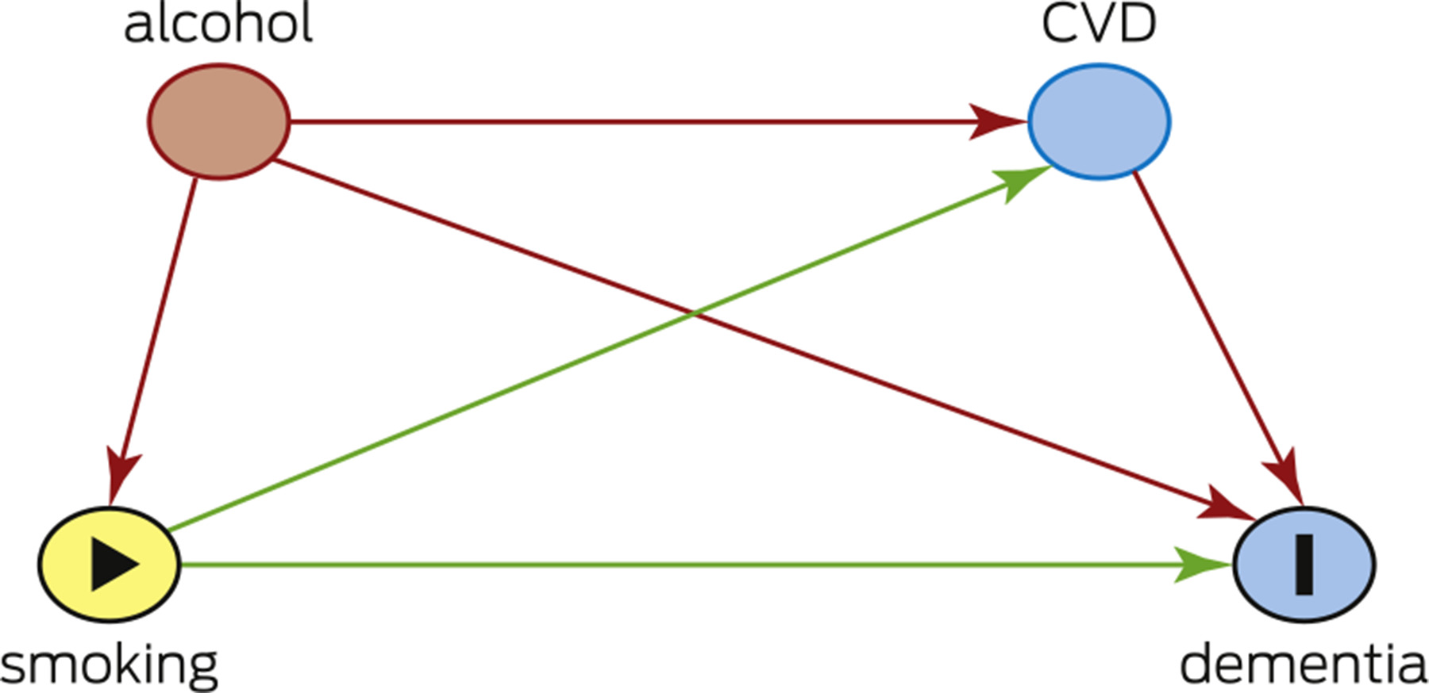
Quiz 6:
Vi skal undersøge sammenhængen mellem rygning og demens. Alkohol eller CVD kan være en confounder, men hvilken?

Slide 13

Do not edit How to change the design
Quiz 6: Hvad er en potentiel confounder her?
The Slido app must be installed on every computer you’re presenting from

Slide 14
Quiz 6: Vi skal undersøge sammenhængen mellem rygning og demens. Alkohol eller CVD kan være en confounder, men hvilken?
Alkohol er en potentiel confounder (CVD kunne være en mediator)

Slide 15
Do not edit How to change the design
Quiz 7: Hvilken metode kan ikke bruges til at håndtere confounding i design- eller analysefasen?
The Slido app must be installed on every computer you’re presenting from

Slide 16
Quiz 7
Blinding reducerer informations- og observerbias, men har ingen effekt på confounding.

Slide 17
Do not edit How to change the design
Quiz 8. Du skal undersøge sammenhængen mellem kaffeindtag (eksponering) og risikoen for hjertekarsygdom (udfald). Alder kan muligvis være en confounder, men hvordan vil du håndtere det?
The Slido app must be installed on every computer you’re presenting from

Slide 18
Quiz 8
Randomisering: Umiddelbart ikke en særlig god løsning. Uetisk at randomisere til et farligt outcome, som nok også tager mange år for at udvikle sig.
Matchning: Matchning bruges typisk i store registerstudier, hvor vi har information omkring eksponering. Kaffeindtag er ikke en del af registerdata i Danmark. Med det rigtige data er dette muligt.
Restriktion: Confounderen (alder) er kontinuert, og derfor kræver det en inddeling for at lave restriktion. Det er muligt.
Stratifikation: Confounderen (alder) er kontinuert, og derfor kræver det en inddeling for at lave restriktion. Det er muligt.
Justerede analyser (regression): Det er oplagt at justere for alder i en analyse. Det kan overvejes, om alder skal inddeles i grupper, så de giver mening i forhold til kaffeindtag.

Slide 19
Do not edit How to change the design
Quiz 9: Hvilken af følgende variabler bør ikke justeres for, hvis man vil undgå bias?
The Slido app must be installed on every computer you’re presenting from

Slide 20
Quiz 9
En mediator ligger på den kausale vej mellem eksponering og udfald. Justering for en mediator (kan) føre til overjustering og underestimering.
En collider skal ikke justeres for.

Slide 21
Quiz 10
Du undersøger sammenhængen mellem X og Y. Z er en tredje faktor, men er Z en confounder, mediator og/eller collider?
X
Y
Z
Q

Slide 22
Do not edit How to change the design
Quiz 10: Hvad er Z?
The Slido app must be installed on every computer you’re presenting from

Slide 23
Quiz 10
Z er en mediator, da X fører til Z, som fører videre til Y. Samtidig er Z en collider, da både X og Q fører til Z.
X
Y
Z
Q

